Slide 1

软件工程系列课程教学辅助网站
需求工程项目计划
报告小组：PRD2018-G12
小组成员：刘祺，陈铭阳，蓝舒雯，赵唯皓，赵佳锋

Slide 2
目录
Contents
PART 01
项目概述
PART 07
沟通管理计划
PART 02
文档
PART 08
风险管理计划
PART 03
范围管理计划
PART 09
配置管理计划
PART 04
时间管理计划
PART 10
干系人相关信息
PART 05
成本管理计划
PART 11
绩效评价
PART 06
人力资源管理计划
PART 12
参考文献

Slide 3
Part 01
项目概述
PROJECT OVERVIEW

Slide 4
项目概述
项目背景
【1】
为了使软件工程系列课程上得出色，使学生能够获得最多的资料，使学生及时的了解世界需求工程的最新动态，以及学生和教师的有效地沟通，老师提出了这么一个设想；作为他的学生也需要一个与教师及同学之间相互交流，及获取资料的平台；还有一些同学并没有选这几门课，但是也想了解项目管理，需求工程，统一建模的相关知识，以备到时决定该选不选这门课程。通过这三方提出的需求考虑，我们构思做一个软件工程教学、学习、交流的网站。
我们希望开发出一个垂直型社区来方便各位同学学习软件工程系列课程的知识，并且能够将各个课程当中的相关知识打通。在这个垂直型社区当中，软件工程专业相关的学长学姐以及其他专业人士也可以参与交流，分享知识以及经验。于此同时，让老师能够更好地管理课程的课件以及批改同学的作业。对于游客用户，也可以通过这个网站学习软件工程相关知识。
，

Slide 5
项目概述
工作内容
本项目是“软件工程系列课程教学辅助网站”的需求工程子项目。做一个软件工程教学、学习、交流的网站。该系统采取瀑布模型。

Slide 6
项目概述
业务目标
【1】
虽然如今有很多教学网站，但是专门针对软件工程系列课程和软件工程专业教师,又为学生之间提供交流平台的网站为数不多。这个网站是一个垂直社区产品，作为一个开课的辅助工具，将有利于教师的教学和学生的学习；也有利于师生间的交流（不仅限于在校师生，已经毕业的学长学姐也可提供更有价值的信息）；也为软件工程系列课程的成熟记录下足迹。
因此我们的业务目标是本专业同学都在上面注册，专业的老师也都在上面开设了他们的主题板块，或者主题的交流社区。每个同学在学习过程中使用该网站的次数不亚于上CSDN的次数。正常情况下，学生在该网站的学习会贯穿整个专业课的学习过程。

Slide 7
项目概述
项目小组人员
成员 | 角色 | 手机号 | 微信号 | 邮箱
刘祺 | 项目经理 文档书写员 培训负责人 业务分析师 用户访谈负责人 | 15988198404 | lq19981126 | 31602297@stu.zucc.edu.cn
赵佳锋 | 进度管理员 文档书写员 质量保证员 | 15988122807 | Ywh32111 | 31601416@stu.zucc.edu.cn
赵唯皓 | 需求审核员 文档书写员 文档管理员 | 15958144825 | mashiroshinku | 31601417@stu.zucc.edu.cn
陈铭阳 | UI负责人 文档书写员 配置管理员 幻灯片负责人 | 13732287787 | cmy90s | 31601386@stu.zucc.edu.cn
蓝舒雯 | 会议记录员 文档书写员 UI制作员 | 17376509845 | l18057017600 | 31601380@stu.zucc.edu.cn

Slide 8
项目概述
项目相关信息
项目名称： 软件工程系列课程教学辅助网站的需求工程子项目
项目发起者：杨枨老师
项目实施者：刘祺、陈铭阳、赵唯皓、赵佳锋、蓝舒雯
项目开始时间：2018年9月22日
项目截至时间：2019年1月13日

Slide 9
项目概述
产品
需要交付的文件
《可行性分析报告》
《项目章程》
《需求工程项目计划》
《愿景与范围文档》
《用例文档》
《原型界面》
《软件需求规格说明书》
《软件需求变更文档》
《项目总结文档》

Slide 10
项目概述
验收标准
文档 | 验收标准
《可行性分析报告》 | 格式规范，内容具体且通过审核
《项目章程》 | 格式规范，内容具体且通过审核
《需求工程计划》 | 格式规范，内容具体且通过审核
《愿景与范围文档》 | 格式规范，内容具体且通过审核
《用例文档》 | 格式规范，内容具体且通过审核
《原型界面》 | 格式规范，内容具体且通过审核
《软件需求规格说明书》 | 格式规范，内容具体且通过审核
《软件需求变更文档》 | 格式规范，内容具体且通过审核
《项目总结文档》 | 格式规范，内容具体且通过审核

Slide 11
项目概述
【1】
系统运行环境
本网站要求提供对外服务的能力,保证至少300名同学在线交流的要求.包括数据存储能力,网络服务吞吐能力,数据安全特性等.
服务器建议选用Intel CPU,可以选择Windows或者Linux.
开发平台可以选择IIS, .NET或者apache, tomcat/jboss平台
请提供对外服务所要求的相应的安全保障.

Slide 12
Part 02
文档
DOCUMENTS

Slide 13
文档
可行性分析报告
对现有系统的分析
类似的系统一般有两种形式
如CSDN的论坛形式
如MOOC的课程、专业形式。

Slide 14
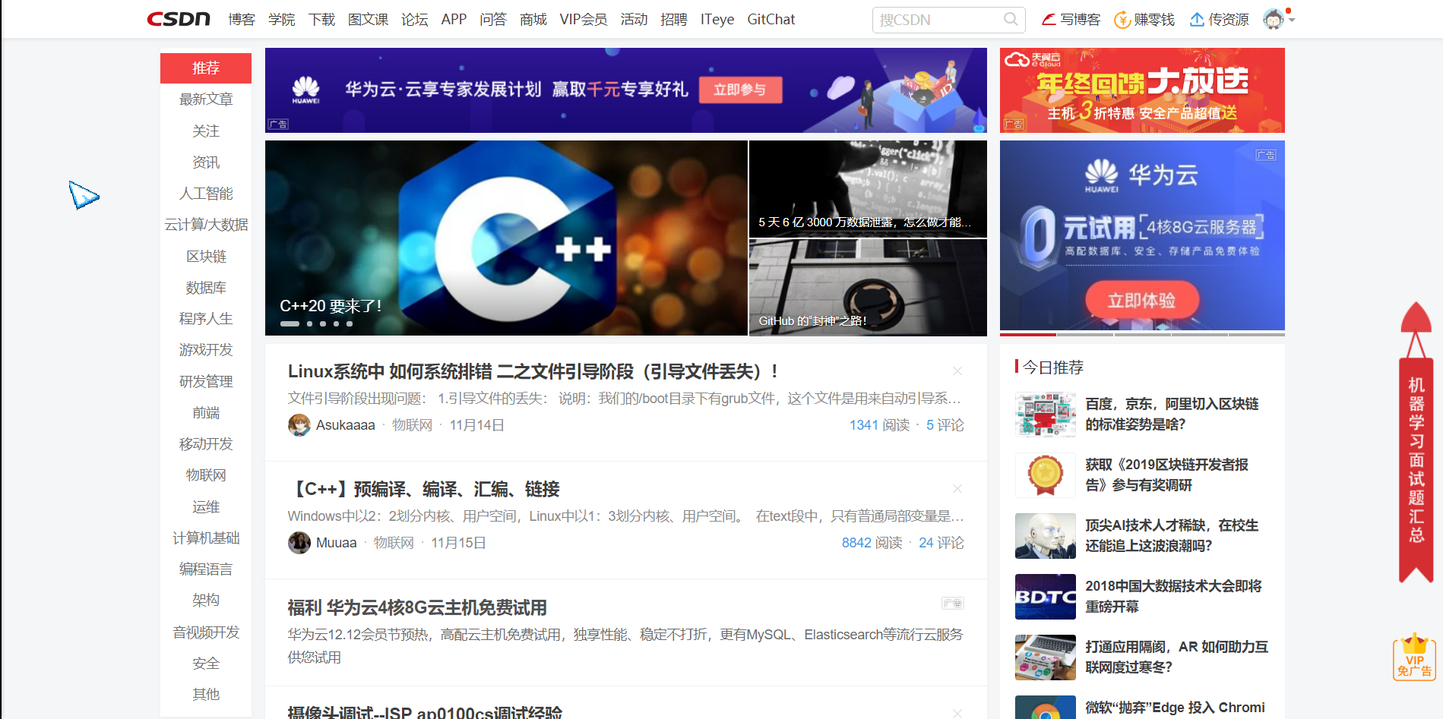
文档
可行性分析报告
论坛形式的优点是用户参加讨论的积极性会非常高，板块的内容也非常的丰富吸引人；很容易根据用户的兴趣爱好进行推荐；用户在平时遇到的疑难问题在这里能很方便的找到解决方法，或者和其它用户探讨；在论坛中几乎每个人都是平等的，虽然也有新人和大牛的区分，但在探讨时的身份都是用户，不用刻意的使用敬语，使得用户开放式言论。
缺点是内容虽然丰富但是杂乱，即使有专门的专题分类，依然解决不了这个问题；不乏权威性的帖子和回复，但很多帖子并不可靠，还有不少的水帖，对于想解决问题的用户是个不小的缺点；板块之间的内容分配和排版难度较大很考验管理人员。

Slide 15
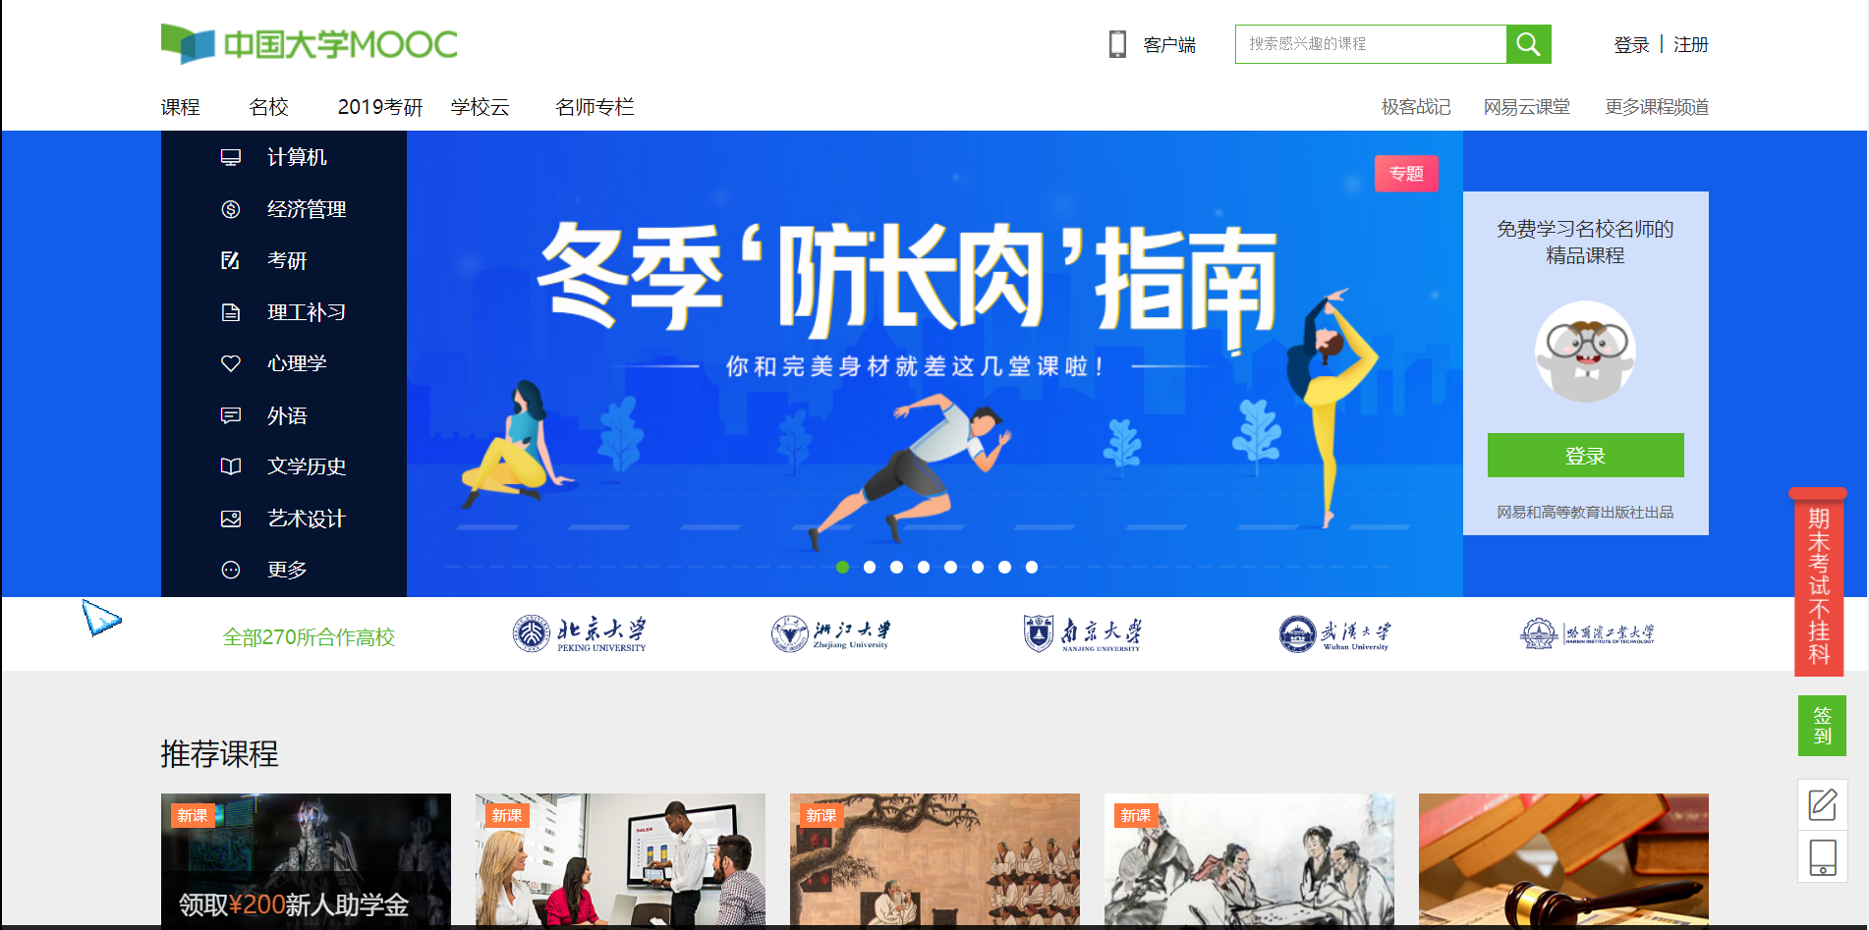
文档
可行性分析报告
如mooc形式的优点是界面清晰明确，以课程专业分类，方便用户查找想要的内容；并有权威讲师进行课程讲解，对想从头开始的人学习知识非常有帮助；在不同模块之间也能做到各种用户的统一，很少会有不同需求的用户进来发表无关内容的帖子；管理方便快捷。
缺点相对论坛形式会显得死板不灵活，很难进行变动更改，做出形式上的创新突出；权威性高但是相对减少了用户讨论的积极性，很容易产生依赖性和对权威的盲目信任；不同领域之间的知识交流互动能力弱，很大程度上只能针对一个知识领域进行交流，妨碍了知识的流动性，在探讨时也会感到一定的压抑性，很难有像论坛中的氛围；虽然能很方便的找到问题相关的领域，但是无法迅速的解决问题，必须通过一定的学习过程解决。Mooc更专注于课程的管理而不是用户的交流。

Slide 16
文档
可行性分析报告
 | 语言、工具 | 优势 | 劣势
后台开发 | python、django | python简单易学、运行速度快且开源库非常之多，可移植性、可扩展性也非常的良好，小组中存在已经学过或熟悉python的成员，若使用python开发则较容易上手； django为python的Web框架，主要目的是简单、快速的开发数据库驱动的网站，有许多功能强大的第三方插件，它拥有很强的扩展性 | python的一些库的安装非常的繁琐，且python和开源库在各个版本都有很多的兼容性问题，库的频繁更新也可能导致项目在开发过程中遇到麻烦； django虽然有很多第三方库，但很难使用，可参考的相关资料也较少，上手有一定的难度。
 | PHP | PHP免费快捷、跨平台性强，效率高，图像处理能力强，可以和HTML5嵌套使用； | PHP函数命名不规范，对多线程支持不友好，可能会产生一定的问题，影响开发进度，并且后期维护较困难，会影响到用户的使用体验。

Slide 17
文档
可行性分析报告
 | 语言、工具 | 优势 | 劣势
数据库 | MYSQL | 体积小、速度快、总体成本低；支持多种操作系统；是开源数据库，提供的接口支持多种语言连接操作；作为上学期数据库课程所主要用的软件，我们对它有一定的认知和熟练度 | 功能方面相对于SQL Server较少；针对于高级配置等，没有SQL Server界面化操作简便；涉及开源，因此不会提供保障
 | SQL Server | 稳定性较好，适用于企业级海量数据存储查询 | SQL Server的简单查询速度不如MySQL；收费且正版价格非常高

Slide 18
文档
可行性分析报告
 | 语言、工具 | 优势 | 劣势
服务器 | 阿里云 | 国内主流的云服务器，中文；自带连接服务器功能，不用再下载第三方工具辅助连接，操作起来相对简单，方便开发；有专门面向学生的服务器，相对来说性价比很高；有小组成员购买和使用过阿里云服务器，能够对其他成员给予一定的帮助 | 第三方支持少；自带的连接密码可被存于浏览器中，容易泄漏；
 | 亚马逊AWS | 开放存储这些服务的性能比阿里云好，在全世界各地使用访问都很快；技术成熟 | 入门门槛太高，操作难度大，价格高；须使用第三方工具连接服务器

Slide 19
文档
可行性分析报告
最终选择的方案
原因：
1. 虽然python在库方面存在一定的问题，可能会造成项目开发的延迟，但总的来说python是个很强大的语言，目前也是非常流行的语言之一，它的发展空间非常大；项目系统的开发可能会涉及很多多线程的支持，这对于PHP来说并不友好。
2. MYSQL免费，SQL Server的价格无法承受。
3. 阿里云服务器操作简单，适合小组实际情况。
4.客户要求产品覆盖全平台。
后台开发：python、django
前端开发：HTML5 、CSS 、JavaScript
数据库：MYSQL
服务器：阿里云服务器
开发平台：web端，IOS端，安卓端

Slide 20
文档
可行性分析报告
对所建议系统的说明
网站共分为四个系统以及数据库
系统：账号系统、资源系统、答疑系统、讨论板
账号系统：主要作用是用户对自己的帐号进行管理和设置；
资源系统：提供用户一定的资源存储和网站上已有资源的下载、共享，提供一定的友情链接。
答疑系统：提供学生一种解决疑难的通道，方便学生解决课上未解决的问题或作业中遇到的难题，以及在自学或生活中发现的一些课程相关问题，并且教师能将优秀的问答发布到讨论版中，供其他用户借鉴。
讨论版：垂直型的类似于论坛形式的社区，提供所有用户自由讨论、交流知识的空间。

Slide 21
文档
可行性分析报告
改进之处
将MOOC形式和CSDN的论坛形式进行选择融合，各取其长，并结合其它类似系统的优点；
在主页采取类似贴吧话题的热门话题，方便用户获得最新的知识，增加参与和使用积极性；
提供不同课程的课堂知识总结和回放的资源板块，方便学生复习；
提供专门的答疑系统，教师和权威人士可在该板块申请获取讲解空间，在这个系统中既可以讲解自己想讲解的一些知识，类似于mooc的名师专栏，又能回答用户在空间中提出的与知识点相关的问题，既方便用户获得可靠的解决方法，又提升了教师和权威人士的名气，教师也可以将优秀的问答发布到相应的讨论版中，供其他学生学习；
讨论版形式类似于论坛，可提供自由的讨论空间，可发表知识形式的经验帖也可以发表问题形式的帖子，问题形式的帖子可以被答疑版中申请了权限的用户获取到，方便他们回答问题；
让所有系统进行连通，将软件工程系列课程之间的界线模糊化。对不必要的功能进行简化，主要功能进行突出和细化，使界面变得简洁明了，提供高质量的用户体验感，方便用户交流，并方便系统的开发和维护。

Slide 22
文档
可行性分析报告
技术可行性
1.开发者的技术实力
开发人员技术上存在不足，但可以通过自寻上网查找学习、咨询身边的技术人员，通过组织成员间的技术共享，互相学习。
第一次开发网站，开发人员没有实际经验，可以翻阅网站开发流程教程，理解并运用到项目的开发中。
技术人员对开发工具的熟练度不高，在开发时可寻找教程视频学习熟悉开发工具。
2.风险分析
在开发过程中某一环节可能发生停滞。开发人员可以提前掌握相关的知识
指定相关的风险分析和处理应对措施，就能防止因风险而造成的项目进度延误。

Slide 23
文档
可行性分析报告
法律可行性
本项目所开发的是教学类辅助网站，主要用于支持浙江大学城市学院软件工程系列课程的教学；亦可共享租借给其他所需的客户使用。从法律角度上将符合规范。
本项目属于自主研发，技术、妨碍和责任问题。
网站涉及的所有可能付费项目均为用户自愿购买项目，不会有任何强制以及捆绑消费。
网站会通过合法渠道进行发布。

Slide 24
文档
可行性分析报告
组织和人力资源可行性
本项目经费充足，人力资源成本可控，因此人员资源上不存在大问题。
项目的工作已经详细分解并合理分配于每个人，并会适时的调整。
组织成员中人员变动的可能性不大，编制管理相对简单、容易，不会发生大变化。
项目开发不用考虑增加额外的人员。
小组成员项目开发的执行率有待提高，但培训难度较低，可以针对性提供解决方案。

Slide 25
文档
【3】
项目章程
项目名称：软件工程系列课程教学辅助网站的需求工程子项目
项目开始日期：2018年9月21日 项目完成日期：2019年1月13日
预算：该项目预算为70322.3元，可根据需要增资。项目的主要成本为内部人工费用。
项目经理：刘祺，浙江大学城市学院 软件工程1602学生 手机号：15988198404
项目目标：开发一个软件工程系列课程的教学辅助网站，进行专业知识的交流
（专业的、垂直的，不同课程之间的交流、指导）学习。制作专门的社区类型（如CSDN）
的交流社区，进行课外交流共享，要求毕业的学长也能参与进来，加深在校学生对该系列
课程的了解，充实相关知识。在本学期结束之前，完成“软件工程系列课程教学辅助网站”
的需求工程子项目，按时完成各阶段的文档编写，通过杨枨老师和侯宏仑老师的审核验收，
并按要求提交修改完善的全部文档。
项目成功的主要标准：通过杨枨老师的审核验收。

Slide 26
文档
【3】
方法：
通过调研以决定该项目的需求。
通过与用户代表的访谈方式来明确需求。
通过小组会议的方式来解决项目中遇到的问题。
使用双周滚动的方法不断对前面完成的任务内容进行改进。
项目章程
角色及职责
姓名 | 角色 | 职位 | 联系信息
侯宏仑 | 项目发起人 | 老师 | ubilabs@zucc.edu.cn
杨枨 | 项目发起人 | 老师 | yangc@zucc.edu.cn
刘祺 | 项目经理 | 学生 | 31602297@stu.zucc.edu.cn
陈铭阳 | 项目组成员 | 学生 | 31601386@stu.zucc.edu.cn
赵唯皓 | 项目组成员 | 学生 | 31601417@stu.zucc.edu.cn
赵佳锋 | 项目组成员 | 学生 | 31601416@stu.zucc.edu.cn
蓝舒雯 | 项目组成员 | 学生 | 31601380@stu.zucc.edu.cn
签名： 意见：
我会参与并领导这个项目，因为它对我们至关重要，我希望一起努力，完成项目。 ——刘祺

Slide 27
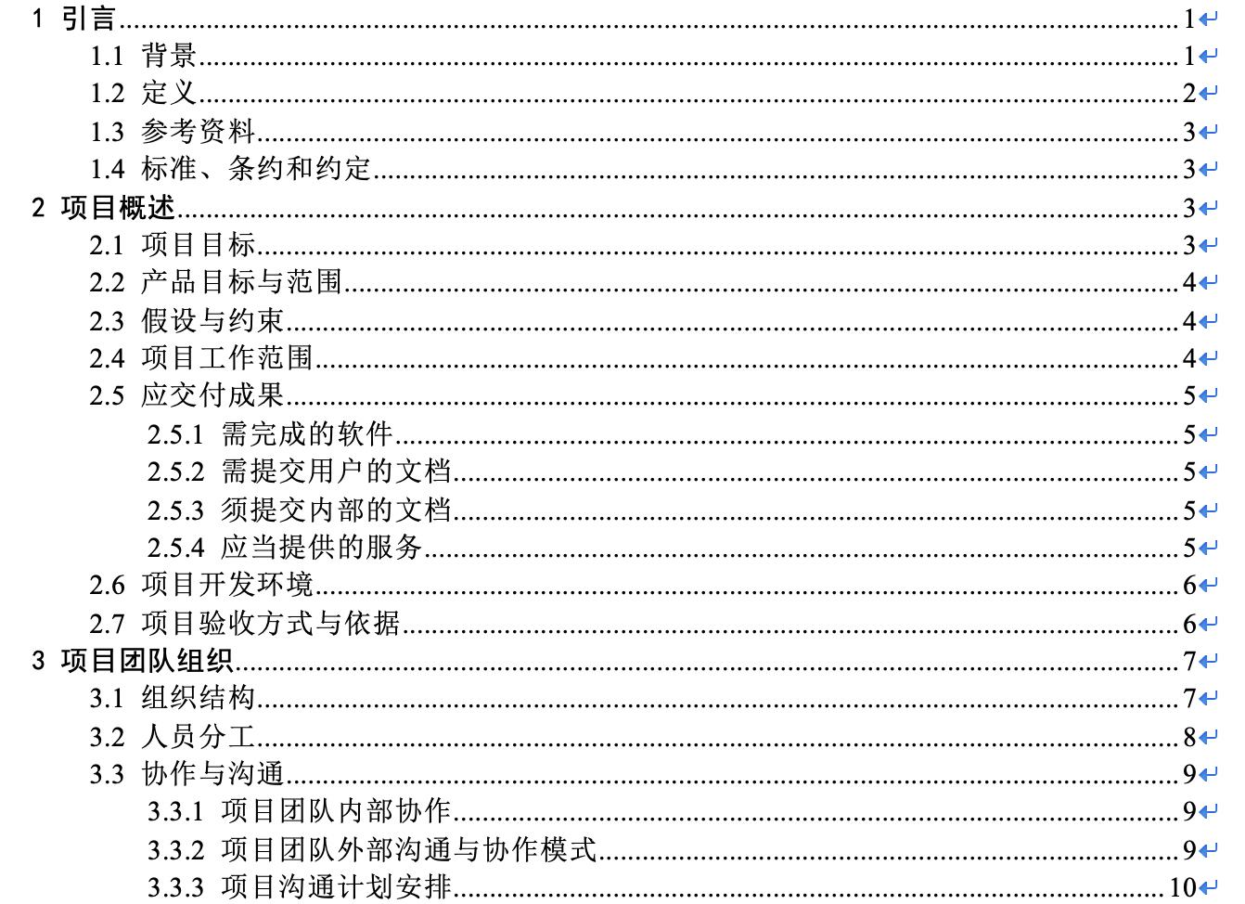
文档
【4】
需求工程项目计划
目录

Slide 28
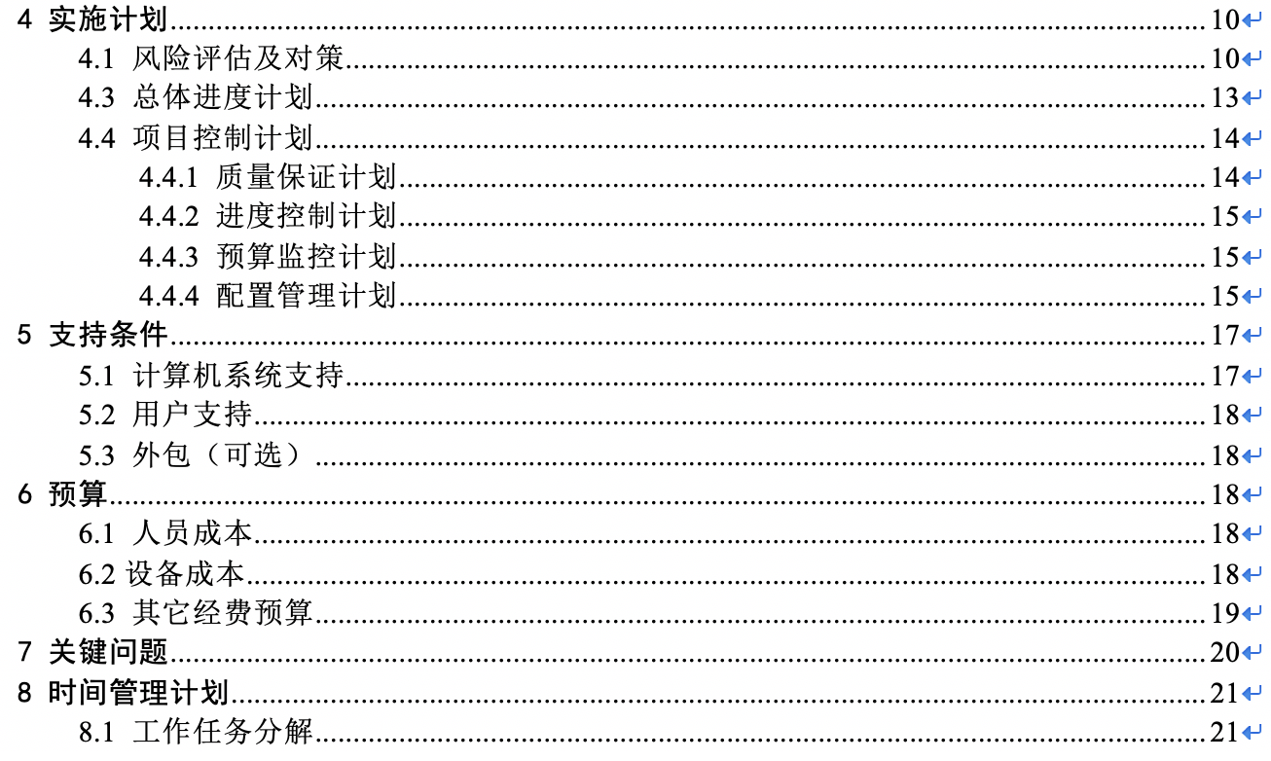
文档
需求工程项目计划
目录

Slide 29
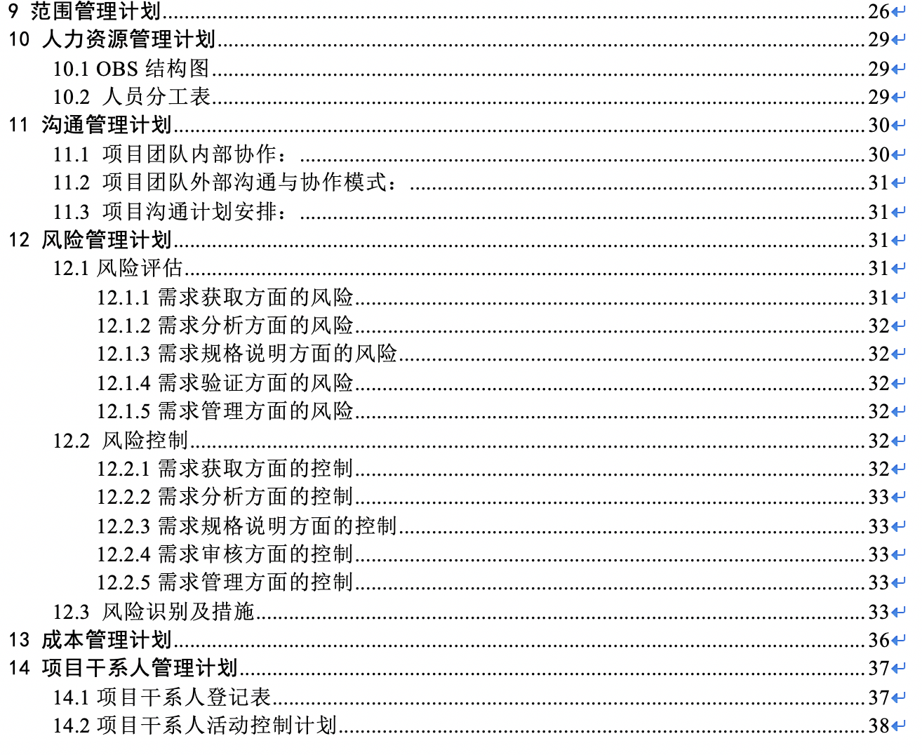
文档
需求工程项目计划
目录

Slide 30
文档
需求工程项目计划
支持条件
计算机系统支持
装有：
Microsoft Project ：绘制甘特图
Microsoft Office：编写文档
Github/Github desktop ：配置管理工具
ProcessOn ：在线uml建模工具
墨刀:在线界面原型制作工具
Navicat for MySQL:数据库软件
PowerDesigner16：E-R图绘制工具
Photo shop 2017：绘图工具 ，操作系统为Win10/macOS的PC或Mac
用户支持
定期请项目下达者杨枨老师，侯宏仑老师与其他用户代表对原型界面进行评测，获取修改意见。

Slide 31
Part 03
【2】
范围管理计划
SCOPE MANAGEMENT PLAN

Slide 32
范围管理计划
范围说明书（草稿）
项目名称：软件工程系列课程教学辅助网站的需求工程子项目 项目开始日期：2018年9月21日 项目完成日期：2019年1月13日 产品的特性和需求：
1.信息发布：教师消息发布栏用于老师发布作业点评、临时课程变更等通知；最新信息公布老师最近的一些教学或外出交流的心得，以及网站一些最近更新信息的介绍。 2.资料下载：课件、模板、参考资料、以往优秀作业、教学视频、音频资料下载，可以及时更新；本班老师同学可以通过账号下载，其他用户可以在线浏览简化版课件。 3.交流互动：提供专门的作业点评,作业完成情况跟踪的功能,对学生的作业,和课后作业讨论进行点评；网站能提供让分组的各个团队能有团队内部的交流工具(如论坛，不同团队可以申请认证板块，非团队成员不能浏览使用，但希望教师可以进入各个板块进行一定的指导，而网站管理人员也可管理认证板块)；网站能提供一定资料共享功能(如论坛有上传下载附件功能、但对附件大小有限制，不得大于2M)；网站允许游客可以针对网站内容留言(如提供留言板的功能，留言者有EMAIL可选项，用于信息反馈)。

Slide 33
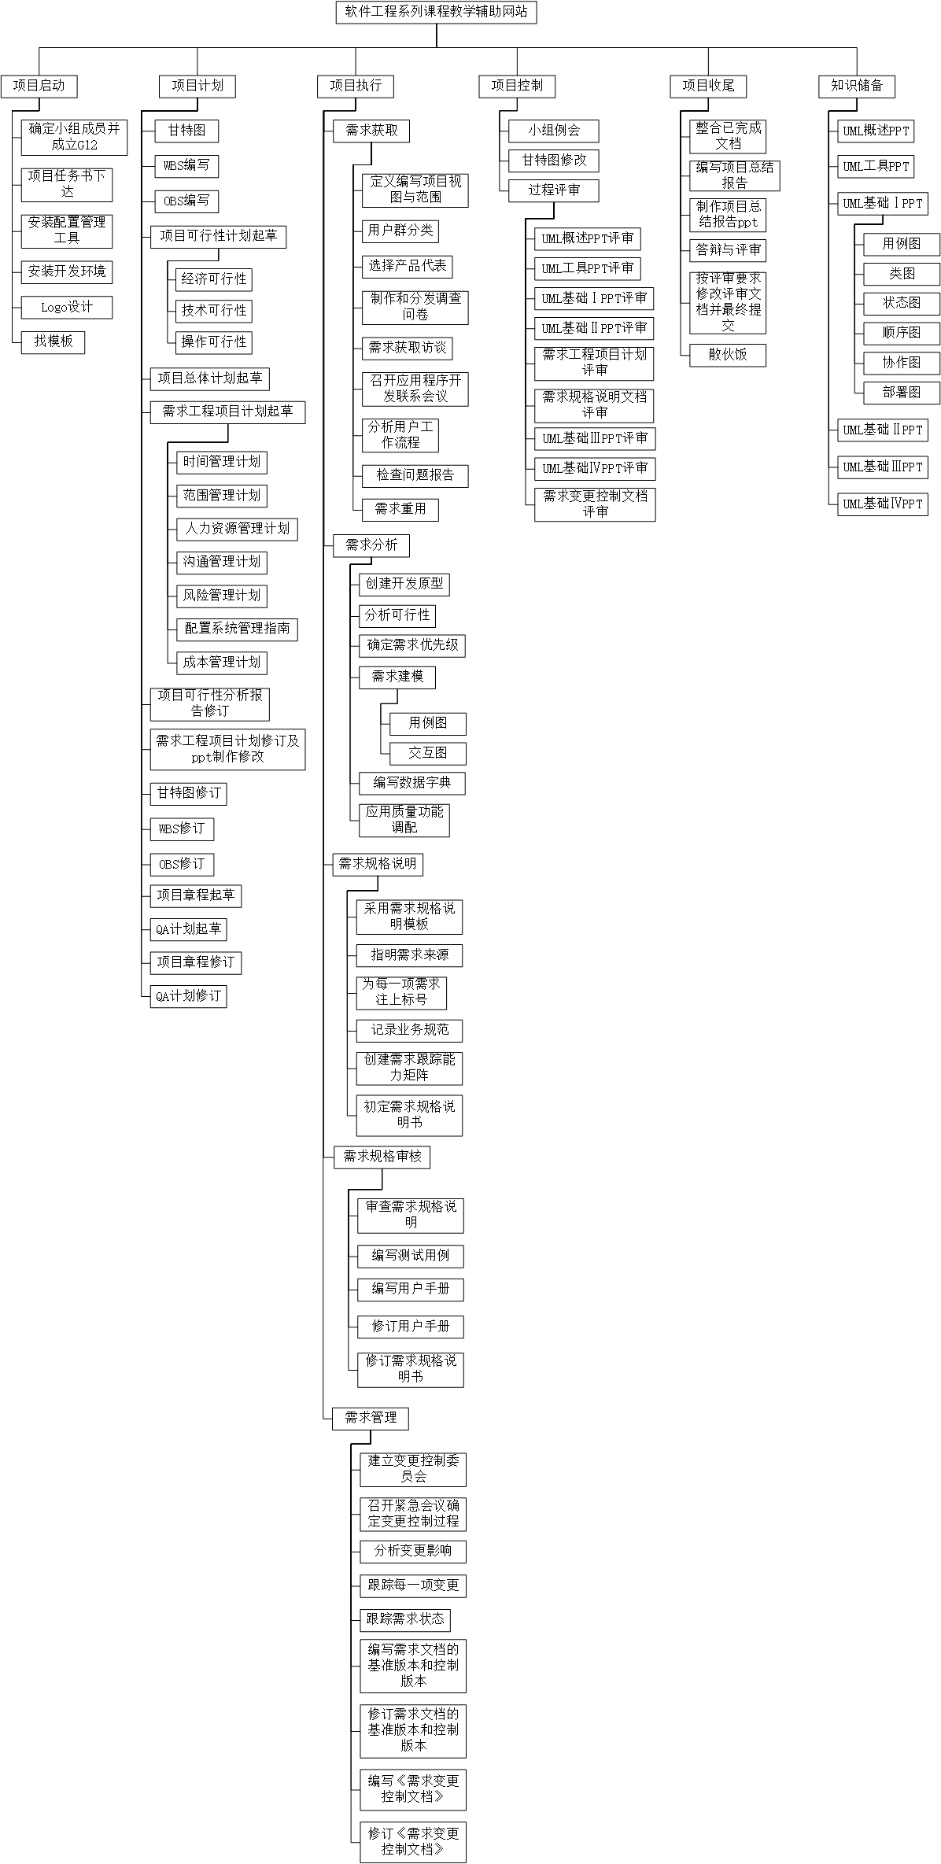
范围管理计划
对于网站的需求工程分为五个阶段：
项目启动
项目计划
项目执行
项目控制
项目收尾
详见工作分解结构图

Slide 34
Part 04
时间管理计划
TIME MANAGEMENT PLAN

Slide 35
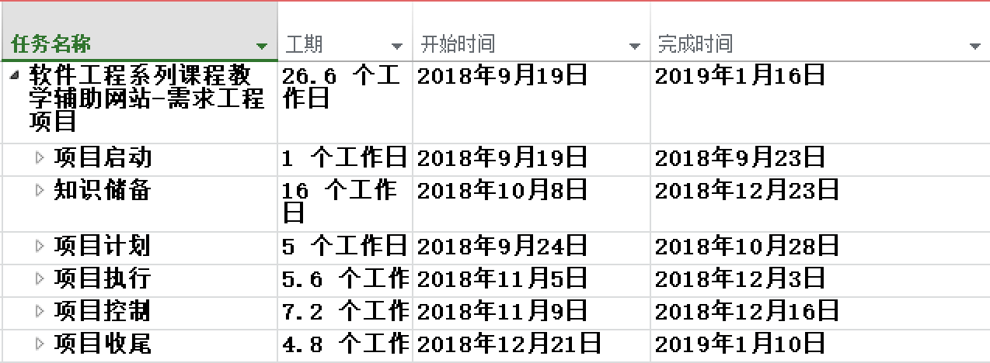
时间管理计划
工作任务分解
总的需求工程任务分为如下几个阶段：
*详情请见项目甘特图

Slide 36
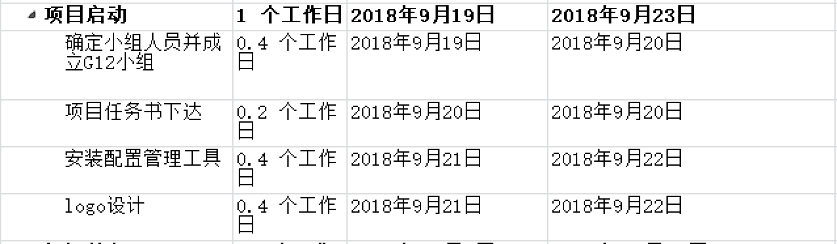
时间管理计划
工作任务分解
项目启动，安排如下：
*详情请见项目甘特图

Slide 37
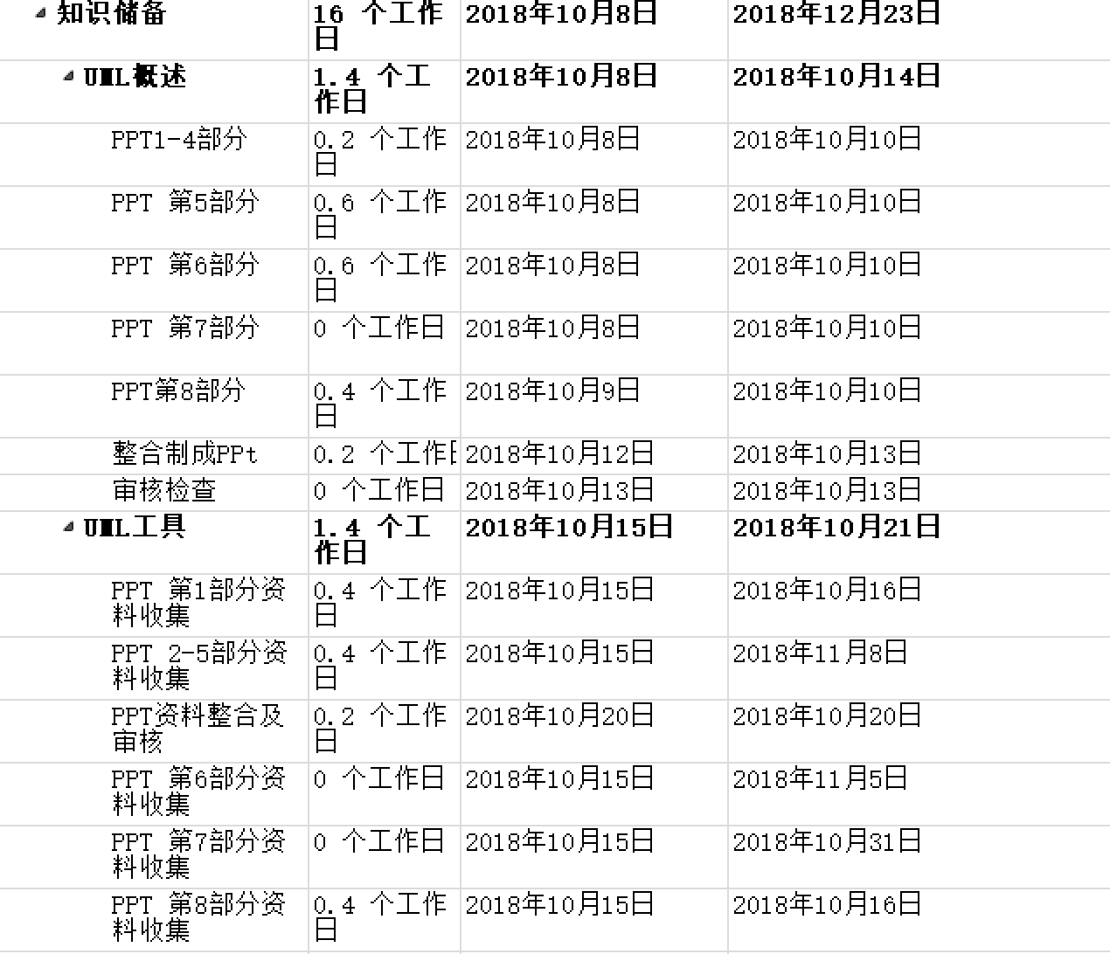
时间管理计划
工作任务分解
知识储备，作为项目开展前的准备和资料搜集阶段，安排如下 ：
*详情请见项目甘特图

Slide 38
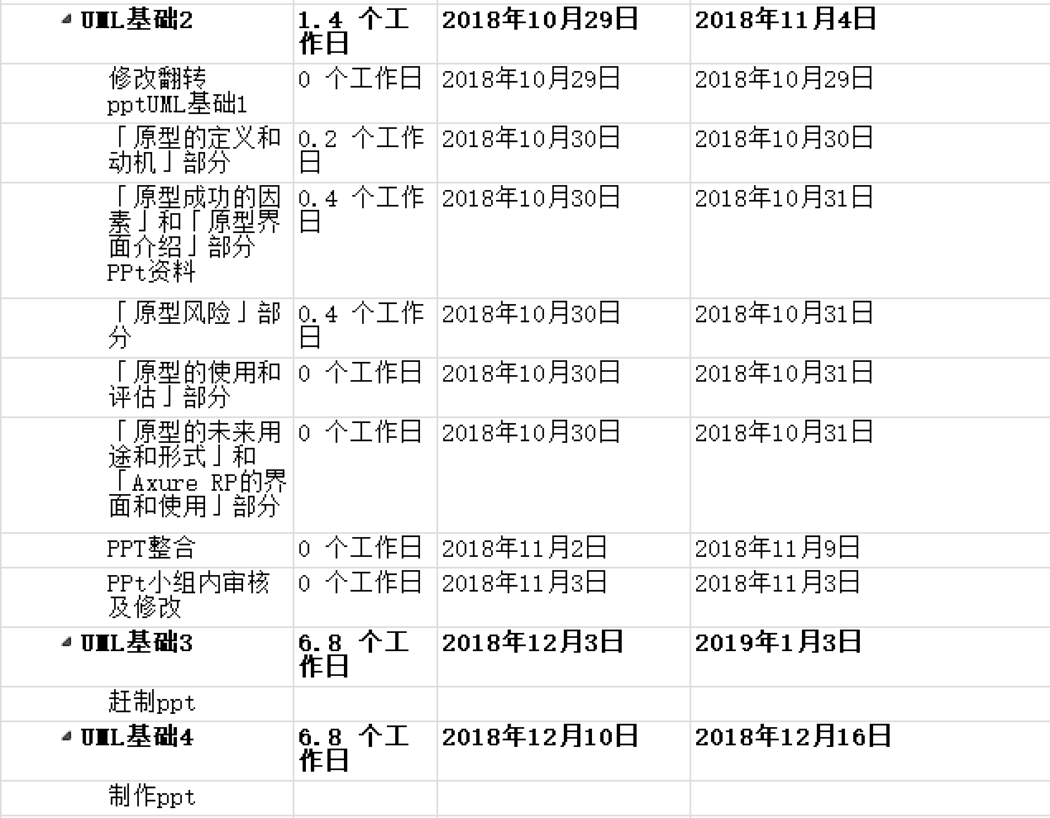
时间管理计划
工作任务分解
知识储备，作为项目开展前的准备和资料搜集阶段，安排如下 ：
*详情请见项目甘特图

Slide 39
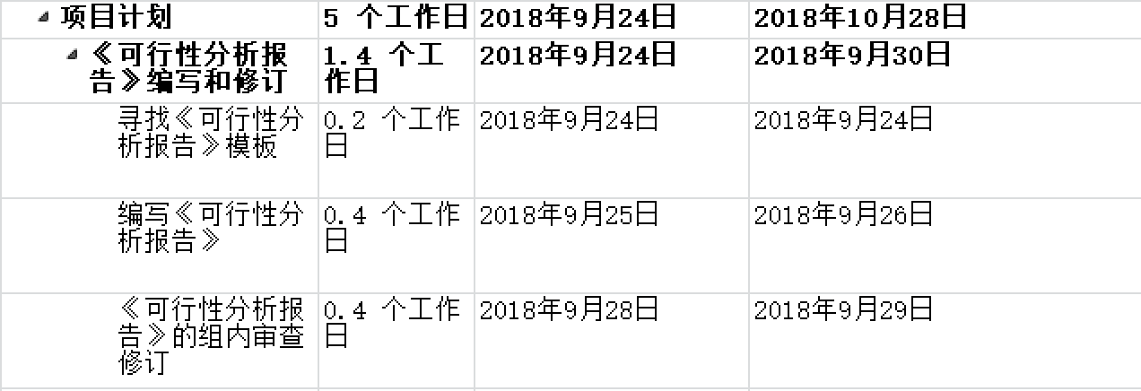
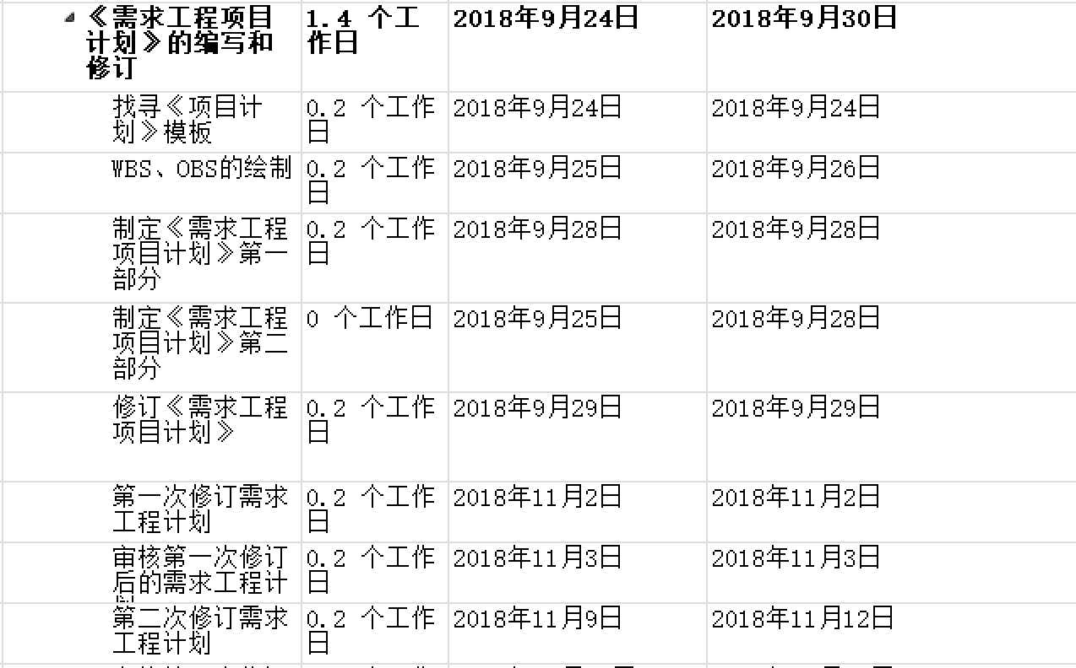
时间管理计划
工作任务分解
项目计划阶段，作为需求开发的前提，包括 可行性分析、需求工程项目计划、项目章程、QA计划，保证需求开发以及后续工作的顺利进行，具体安排如下：
*详情请见项目甘特图

Slide 40
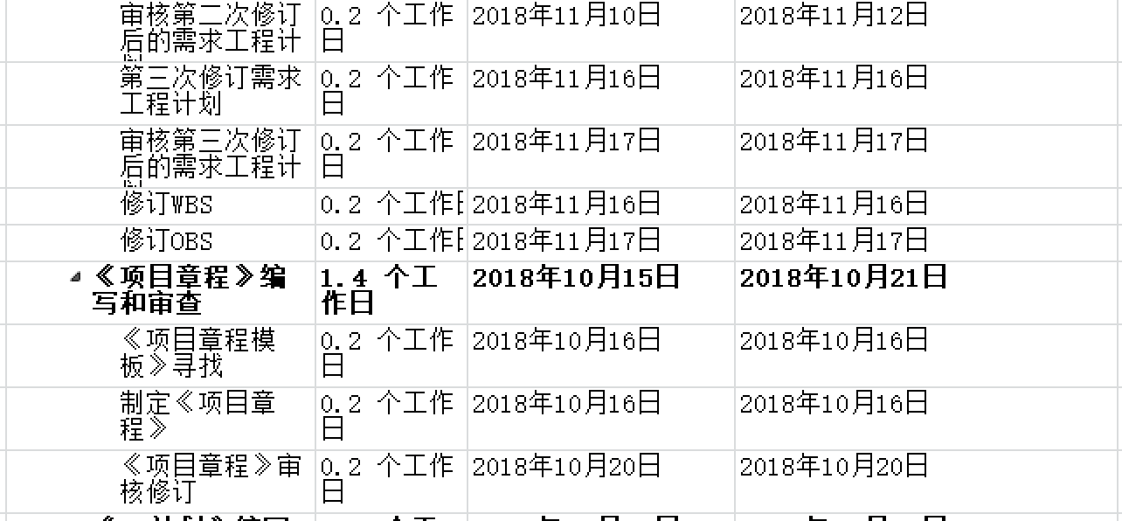
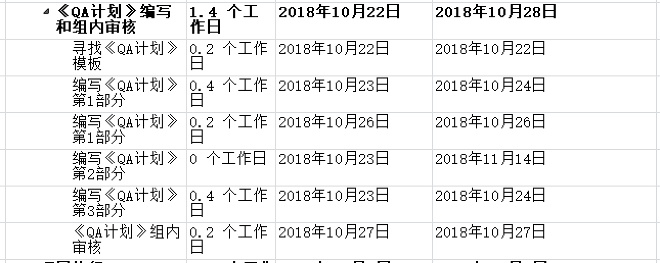
时间管理计划
工作任务分解
项目计划阶段，作为需求开发的前提，包括 可行性分析、需求工程项目计划、项目章程、QA计划，保证需求开发以及后续工作的顺利进行，具体安排如下：
*详情请见项目甘特图

Slide 41
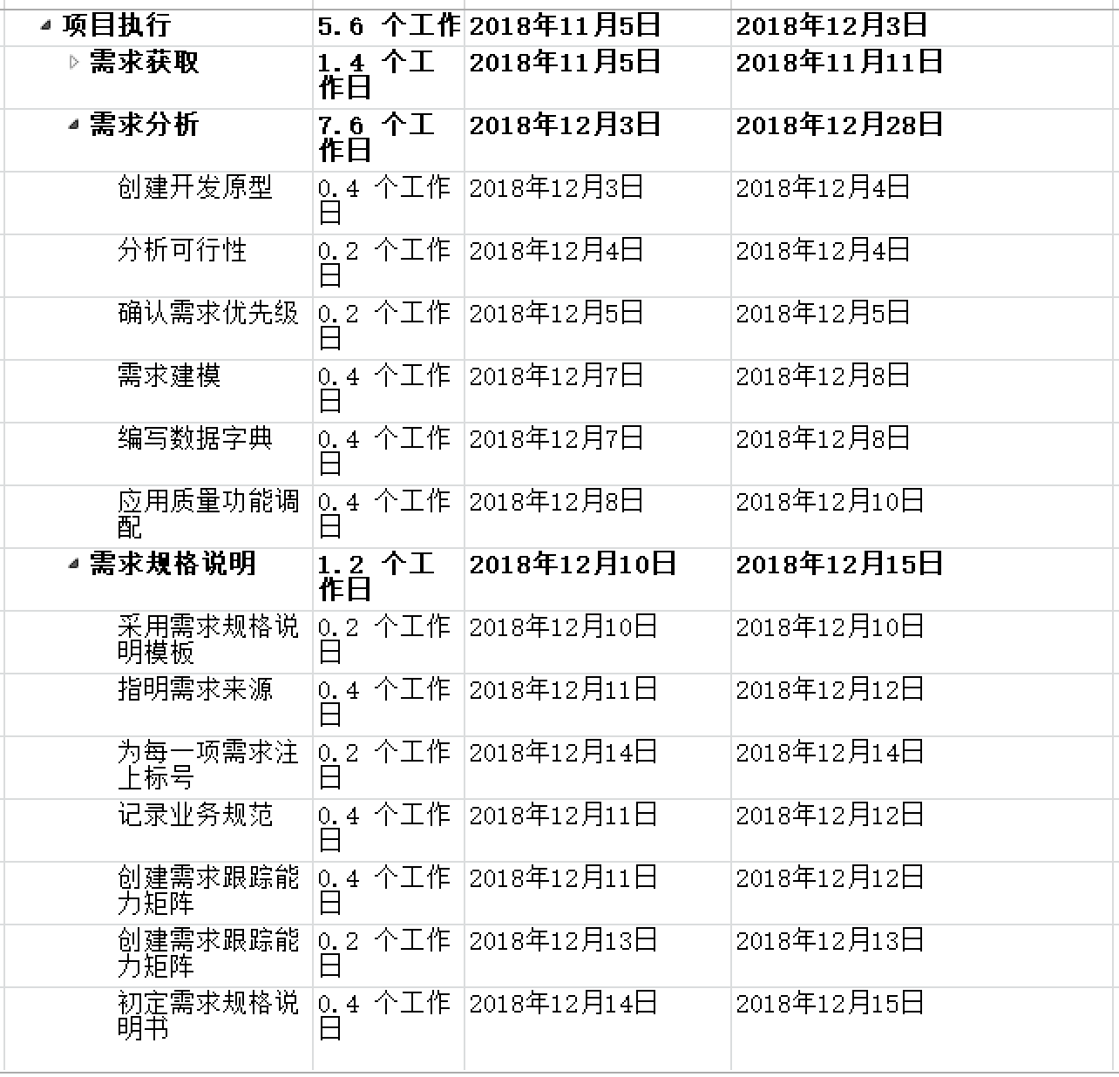
时间管理计划
工作任务分解
项目执行阶段，作为整个项目的重点阶段，主要为了获取和明确需求，提供和保证项目开发基础路线的正确性，具体安排如下：
*详情请见项目甘特图

Slide 42
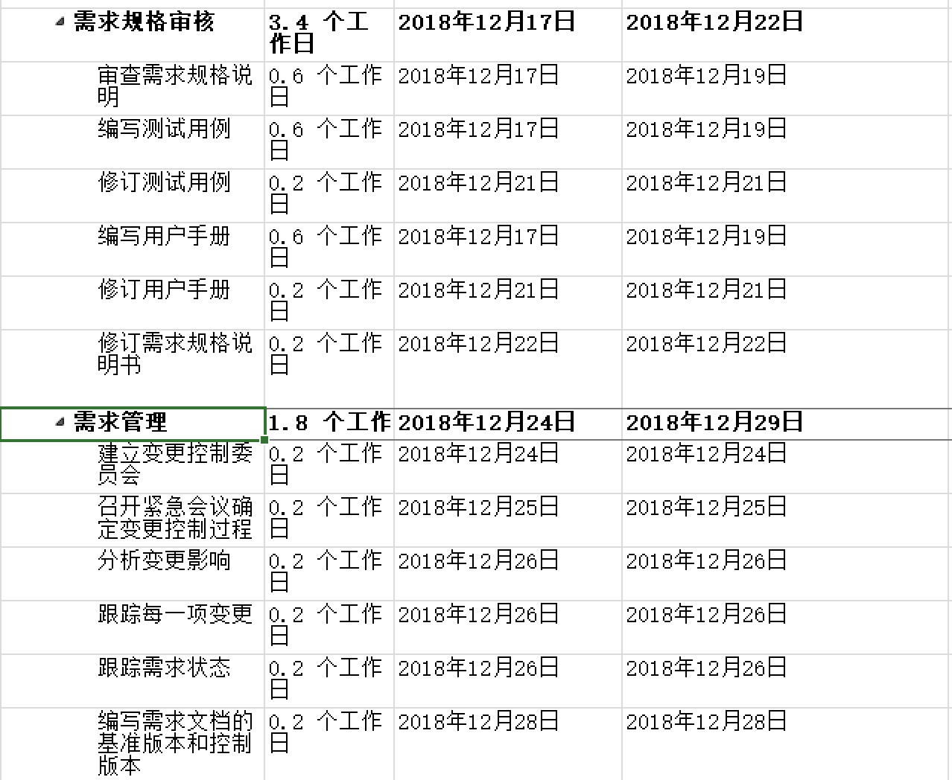
时间管理计划
工作任务分解
项目执行阶段，作为整个项目的重点阶段，主要为了获取和明确需求，提供和保证项目开发基础路线的正确性，具体安排如下：
*详情请见项目甘特图

Slide 43
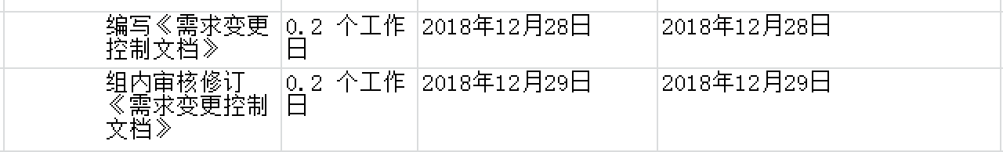
时间管理计划
工作任务分解
项目执行阶段，作为整个项目的重点阶段，主要为了获取和明确需求，提供和保证项目开发基础路线的正确性，具体安排如下：
*详情请见项目甘特图

Slide 44
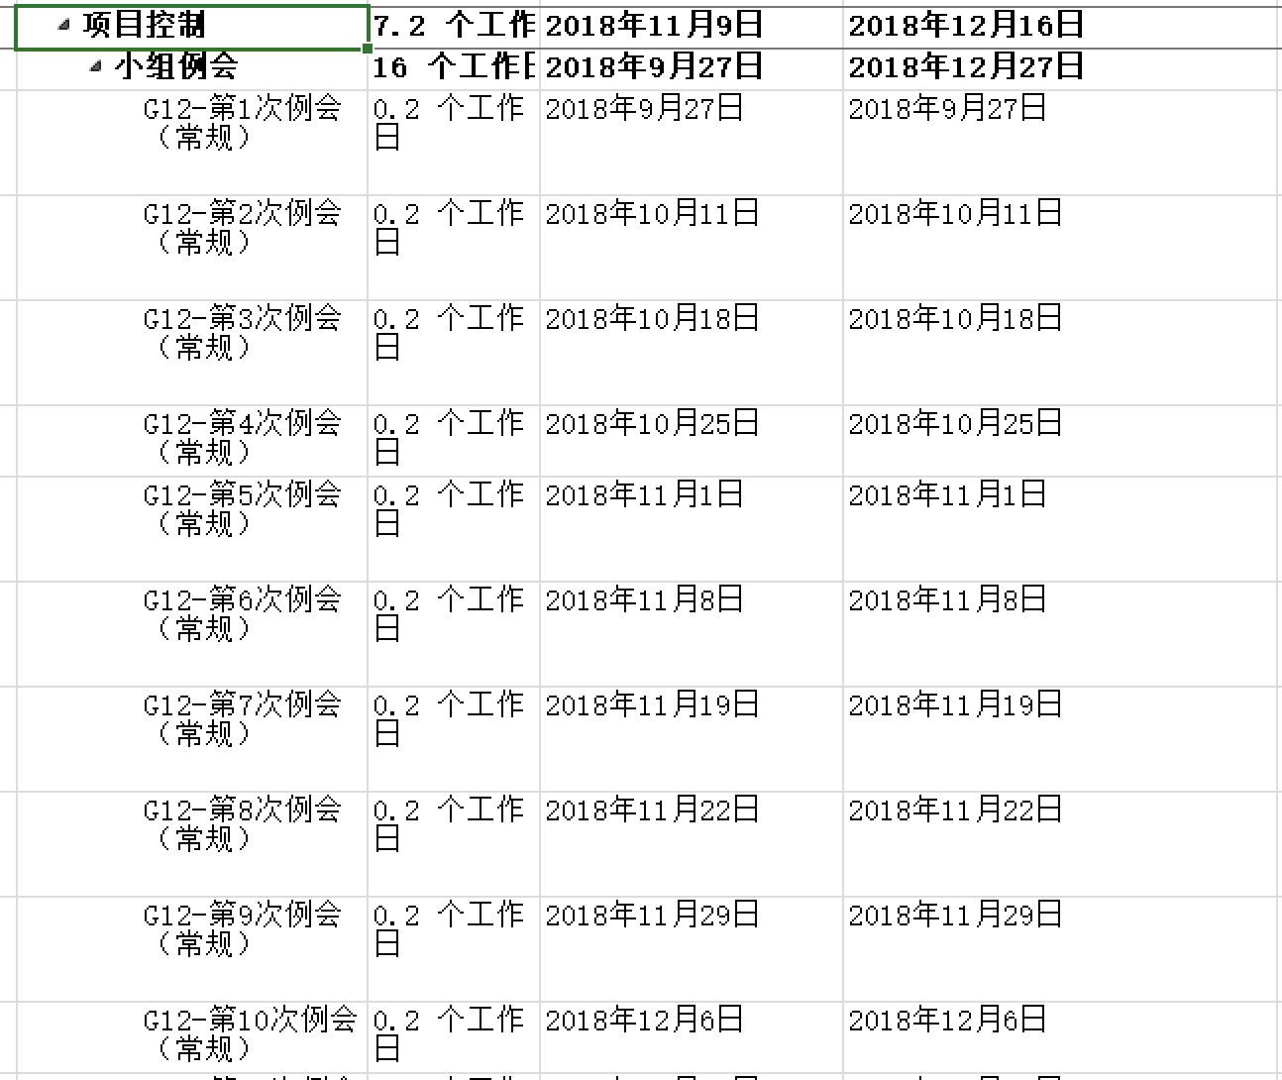
时间管理计划
工作任务分解
项目控制阶段，主要任务为跟踪和变更需求，使开发路线及产品尽量接近于客户实际期望的产品，并且在合理变更范围内不会超出控制范围，具体安排如下 ：
*详情请见项目甘特图

Slide 45
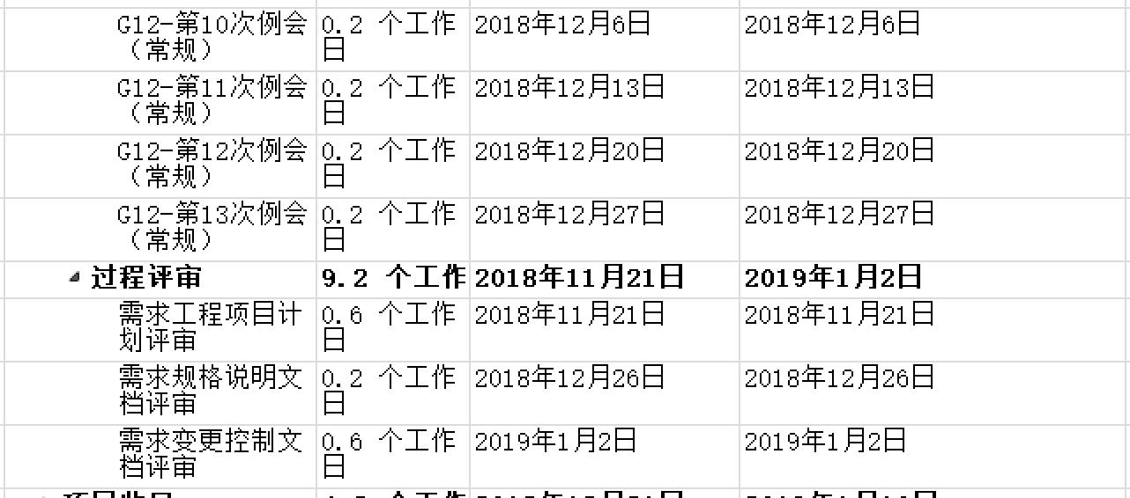
时间管理计划
工作任务分解
项目控制阶段，主要任务为跟踪和变更需求，使开发路线及产品尽量接近于客户实际期望的产品，并且在合理变更范围内不会超出控制范围，具体安排如下 ：
*详情请见项目甘特图

Slide 46
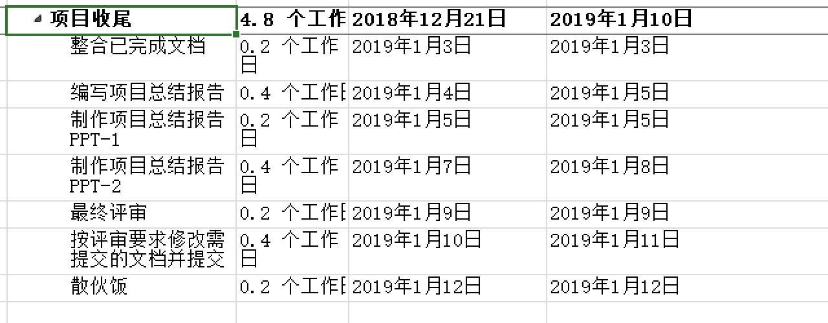
时间管理计划
工作任务分解
项目收尾阶段，对项目进行最终的总结和报告，具体安排如下 ：
*详情请见项目甘特图

Slide 47
Part 05
成本管理计划
COST MANAGEMENT PLAN

Slide 48
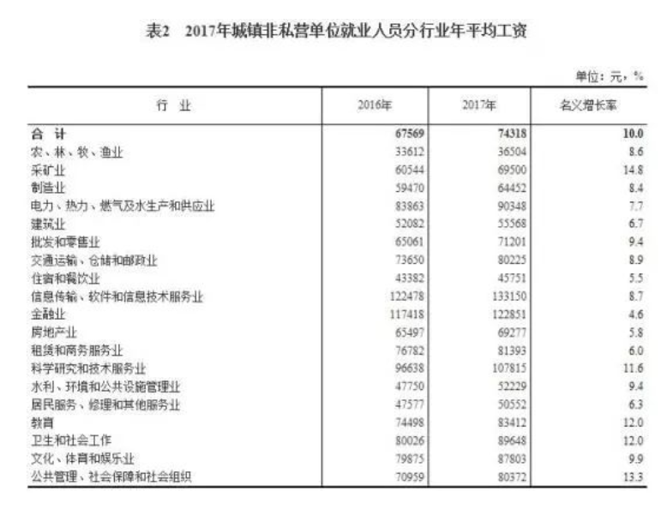
成本管理计划
【5】
以总体平均看(以一年20D/M*12M=240D，一天工作8小时为准)：
人均工资/小时 = 74318/240/8=38.7元/小时）
按IT行业1.5的权重
人均工资/小时 = 1.5*74318/240/8=58.05（元/小时）
但就从IT行业年收入看(以一年20D/M*12M=240D，一天工作8小时为准，实际可能大于8小时)：
人均工资/小时 = 133150/240/8=69.34（元/小时）
Notes:
版权声明：300套精品模板商业授权，请联系【锐旗设计】:https://9ppt.taobao.com，专业PPT老师为你解决所有PPT问题！

Slide 49
成本管理计划
各阶段项目组人力成本
阶段 | 经费（元）
项目启动 | 8320.8
项目计划 | 8320.8
项目执行-需求获取 | 2080.2
项目执行-需求分析 | 2080.2
项目执行-需求规格说明 | 2080.2
项目执行-需求管理 | 4160.4
项目控制 | 2080.2
项目收尾 | 5200.5
 | 总计：34323.3
Notes:
版权声明：300套精品模板商业授权，请联系【锐旗设计】:https://9ppt.taobao.com，专业PPT老师为你解决所有PPT问题！

Slide 50
成本管理计划
授权软件支出统计：
软件名称 | 件数 | 每件成本（元） | 小计（元）
Microsoft Project 专业版 | 5 | 0 | 0
Microsoft office for windows | 3 | 0 | 0
Microsoft office for Mac | 2 | 0 | 0
Github/Github desktop | 5 | 0 | 0
ProcessOn | 5 | 0 | 0
墨刀（协同版） | 1 | 199/年 | 199
总计： |  |  | 199
*授权付费软件（除墨刀外）均为教育版，现阶段并不产生任何费用，故不计成本。

Slide 51
成本管理计划
项目成本管理计划
项目名称：软件工程系列课程教学辅助网站的需求工程子项目 项目开始日期：2018年9月21日 项目完成日期：2019年1月13日 项目支出估算统计：
支出条件 | 单位时间/件数 | 每件/每小时成本（元） | 小计（元） | 占比（%）保留两位小数
授权软件 |  |  | 199 | 0.28
开发设备 | 5 | 7000 | 35000 | 49.77
项目组人力 | 495 | 69.34 | 34323.3 | 48.80
团队建设 | 4 | 200 | 800 | 1.13
估算总计 |  |  | 70322.3 | 100

Slide 52
Part 06
【2】
人力资源管理计划
HUMAN RESOURCE MANAGEMENT PLAN

Slide 53
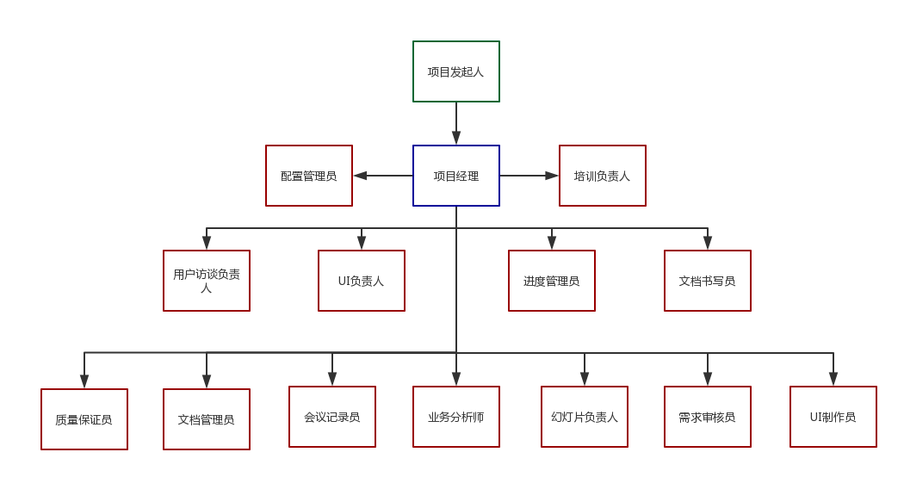
人力资源管理计划
OBS 结构图

Slide 54
人力资源管理计划
人员工作流程：
由项目经理在每周四的小组例会结束后发布任务分配文档与截止时间，
并且在任务执行期间每日检查组员当日工作进度和成果，并且给予修改
意见。小组工作人员在项目经理规定时间内完成任务，将任务完成后交
于该任务负责人（若存在负责人）进行整合后，交给项目经理或者事先
确定的审核人进行审核，审核通过后交由配置管理员上传至配置管理系统。
在项目经理整理好本周课程作业，提交至作业要求邮箱后，由项目经理
对本周小组成员进行绩效评价，并发布到微信群，上传至配置管理系统。

Slide 55
人力资源管理计划
【2】
人员联系方式
负责人 | 电话号码 | 邮箱
杨枨 | 13357102333 | yangc@zucc.edu.cn
侯宏仑 | 13071858629 | ubilabs@zucc.edu.cn
刘祺 | 15988198404 | 31602297@stu.zucc.edu.cn
陈铭阳 | 13732287787 | 31601386@stu.zucc.edu.cn
蓝舒雯 | 17376509845 | 31601380@stu.zucc.edu.cn
赵佳锋 | 15988122807 | 31601416@stu.zucc.edu.cn
赵唯皓 | 15958144825 | 31601417@stu.zucc.edu.cn

Slide 56
人力资源管理计划
【2】
人员分工表
职责 | 负责人 | 负责内容
项目发起人 | 杨枨 | 提出项目并给予团队成员需求和指导
项目督查者 | 杨枨 | 对项目小组不同阶段的成果进行品审和验收
教师用户代表 | 杨枨 | 为项目团队提供教师用户需求
项目发起人 | 侯宏仑 | 提出项目并给予团队成员需求和指导
项目督查者 | 侯宏仑 | 对项目小组不同阶段的成果进行品审和验收
项目经理 | 刘祺 | 领导项目团队、执行和管理团队、负责软件的交付工作，负责项目的人员分工，并对人员进行绩效考核。
文档书写员 | 刘祺 | 书写项目中涉及的各种文档
培训负责人 | 刘祺 | 负责组内对新知识的学习
业务分析师 | 刘祺 | 负责对项目业务需求进行分析
用户访谈负责人 | 刘祺 | 负责与项目用户约定访谈时间地点
UI负责人 | 陈铭阳 | 负责项目的原型开发工作
文档书写员 | 陈铭阳 | 书写项目中涉及到的各种文档
配置管理员 | 陈铭阳 | 负责项目配置管理工作，进行版本变更控制
幻灯片负责人 | 陈铭阳 | 对项目涉及到的各种幻灯片对制作负主要责任

Slide 57
人力资源管理计划
【2】
人员分工表
职责 | 负责人 | 负责内容
会议记录员 | 蓝舒雯 | 负责各类会议中录音，以及会议纪要
文档书写员 | 蓝舒雯 | 书写项目中涉及到的各种文档
UI制作员 | 蓝舒雯 | 负责项目的原型开发工作
进度管理员 | 赵佳锋 | 负责甘特图的绘制和更新与项目进度的控制
文档书写员 | 赵佳锋 | 书写项目中涉及到的各种文档
质量保证员 | 赵佳锋 | 负责项目质量保证，确保项目质量满足客户需求
需求审核员 | 赵唯皓 | 负责对项目需求的审核工作
文档书写员 | 赵唯皓 | 书写项目中涉及到的各种文档
文档管理员 | 赵唯皓 | 维护并及时修改和发布已更新技术文档
学生用户代表 | 米潇杨 | 为项目团队提供学生用户需求
游客用户代表 | 周颙舜 | 为项目团队提供学生用户需求

Slide 58
Part 07
【2】
沟通管理计划
COMMUNICATION MANAGEMENT PLAN

Slide 59
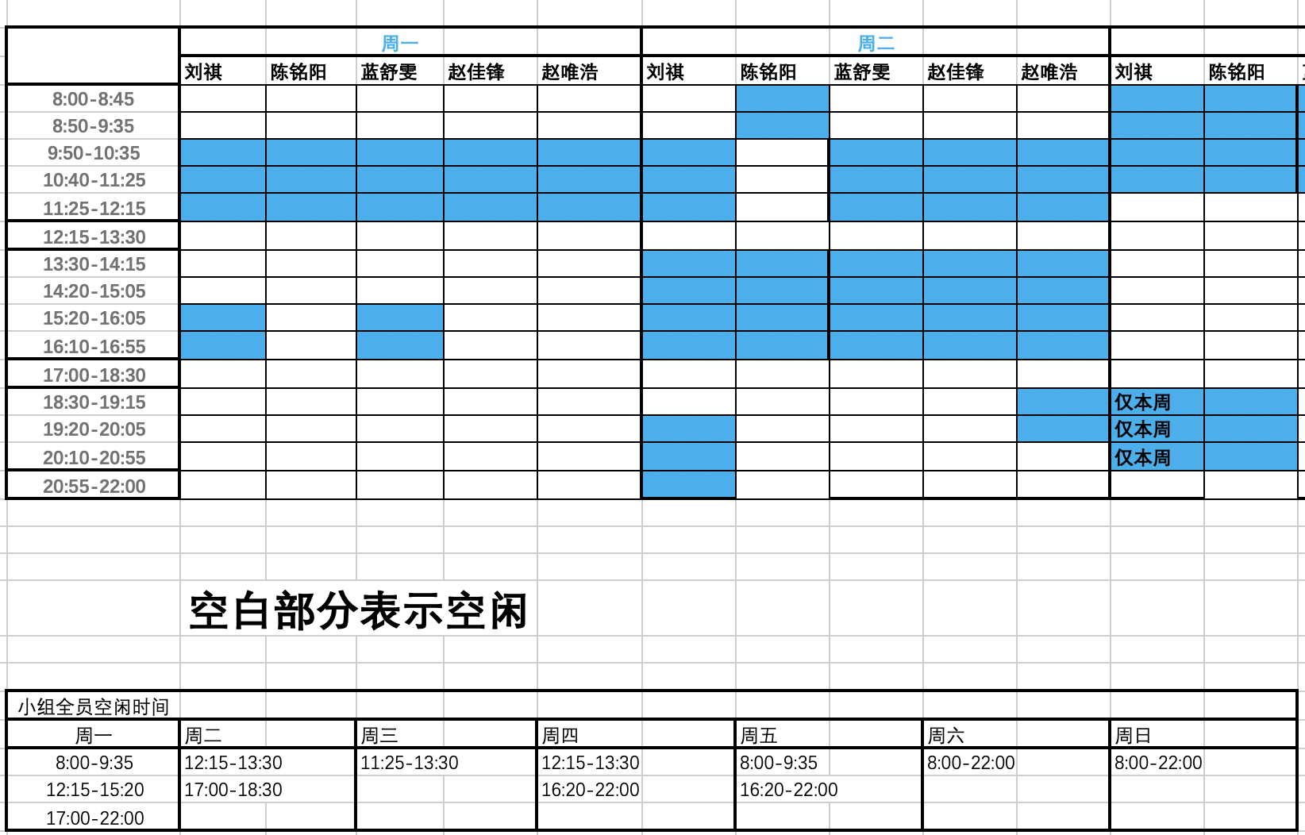
沟通管理计划
资源日历（部分）
Notes:
版权声明：300套精品模板商业授权，请联系【锐旗设计】:https://9ppt.taobao.com，专业PPT老师为你解决所有PPT问题！

Slide 60
沟通管理计划
项目团队内部协作
临时会议或直接交谈：按需要组织会议进行沟通，或直接与组内成员进行讨论。
电子邮件或微信群（群名为G12💅）等网上交流平台：电子邮件等网上交流平台可以有效提高沟通效率，降低项目成本，该项目中该沟通方式占主导地位。
周项目例会：按照规定的频率和地点准时进行的会议，会议必须提前准备，安排主持人和记录员，主要作用是确定本周的任务。
团队建设：根据各成员的空闲时间，大概每1周安排一次团队建设，形式包括但不限于聚餐，ktv，野炊，远足。
Notes:
版权声明：300套精品模板商业授权，请联系【锐旗设计】:https://9ppt.taobao.com，专业PPT老师为你解决所有PPT问题！

Slide 61
沟通管理计划
项目团队外部沟通与协作
访谈会议：按需要与干系人约定好时间地点，进行需求获取的访谈，注意记录沟通和讨论结果。
电子邮件或微信等网上交流平台：电子邮件等网上交流平台可以有效提高沟通效率，降低项目成本，该项目中该沟通方式占主导地位。
项目里程碑评审会议：团队成员以及需求分析其他团队成员和项目监管者一起参加项目某一阶段团队成员所做的工作进行评审，提出改进意见。
Notes:
版权声明：300套精品模板商业授权，请联系【锐旗设计】:https://9ppt.taobao.com，专业PPT老师为你解决所有PPT问题！

Slide 62
沟通管理计划
项目沟通计划安排
名称 | 参与人员 | 地点 | 方法 | 频率 | 发起人
项目周例会 | G12全体成员 | 理4-532 | 由小组成员一起讨论本周要完成的任务或者对前阶段遇到对困难进行讨论 | 每周四16:05开一次周例会 | 刘祺
组内临时会议 | G12全体成员 | 待定 | 若遇到需要组内见面会谈的情况，临时召开紧急会议 | 不定期 | 刘祺
项目成员集合学习工作型会议 | G12全体成员 | 待定 | 当有需要全员当面一边交流讨论一边完成的任务时，将小组成员集中在一起举办较长时间的工作型会议 | 不定期 | 刘祺
项目下达者访谈会议 | G12全体成员 | 理4-504 | 向杨枨老师获取需求以及项目中碰到的问题和解决方案 | 不定期 | 刘祺
项目其他干系人访谈会议 | G12全体或部分成员 | 待定 | 向其他用户代表获取需求 | 不定期 | G12全体或部分成员
项目里程碑评审会议 | G12全体成员 | 理4-221或 理4-508 | 由杨老师与其他组组长以及助教评审在上一里程碑所做的工作 | 每次项目里程碑评审的时候 | 杨枨老师
Notes:
版权声明：300套精品模板商业授权，请联系【锐旗设计】:https://9ppt.taobao.com，专业PPT老师为你解决所有PPT问题！

Slide 63
Part 08
【2】
风险管理计划
RISK MANAGEMENT PLAN

Slide 64
风险管理计划
【2】
每个知识领域潜在的负面风险条件
知识领域 | 风险条件
综合 | 不充分的计划；较少的资源；较差的综合管理；缺乏后续审查
范围 | 对于范围和工作任务的界定不明确；不完全的界定
时间 | 对可用资源或时间的错误评估；对于关键路径的决策错误；对于周转资金分配和管理的不利；较早发布的竞争产品
成本 | 错误估算；不够充足的生产力，成本，变更和紧急事件
质量 | 对待质量的态度不够；不合乎标准的设计/材料/工艺；质量保证程序不足
人力资源 | 冲突管理能力；较差的项目组织和责任界定；领导力的缺乏
沟通 | 对于计划或沟通的忽视
风险 | 忽视风险；风险分析不清楚；缺乏管理保证程序
干系人 | 与关键干系人缺乏协商
Notes:
版权声明：300套精品模板商业授权，请联系【锐旗设计】:https://9ppt.taobao.com，专业PPT老师为你解决所有PPT问题！

Slide 65
风险管理计划
风险识别及措施
风险类型 | 风险描述 | 触发条件 | 解决措施 | 规避方法
进度风险 | 由于时间紧张导致项目最后无法按期完成 | 在任务截止时间，组员未能按期完成任务。 | 组长实施惩罚措施，并规定新的截止时间，看情况可以动用其他组员协作完成该未完成的任务。 | 充分考虑各种潜在因素，适当留有余地；合理利用赶工期及快速跟进等方法，充分利用资源。
范围风险 | 与客户沟通不够，需求确认不完全，项目开发存在偏差 | 客户不认同已经定义的项目需求 | 全员提高与客户沟通需求获取的技术，增加访谈次数，更加认真地记录需求。 | 与用户充分沟通，提高需求获取的技巧，增加访谈频率。
 | Baseline发布前 客户提出新的需求 | Baseline发布前，与客户的访谈中，客户提出新的需求 | 全员对新的需求进行记录并审核,若合理则确认采纳，不合理则告知用户不可采纳，并提出相关建议。 | 在项目早期，写一份包含业务需求的愿景与范围文档，并将其用作新需求或变更需求的决策向导。
 | 客户频繁变更以前的需求 | 与客户的访谈中，客户频繁对以往已经确认的需求进行更改 | 全员对变更的需求通过需求变更控制进行评估，提出建议或意见 | 将成文的业务需求和范围定义作为审核变更的标尺，控制失控的范围蠕变。
质量风险 | 任务完成的质量未达到最低要求，需返工 | 组长认定任务质量不合格或者在里程碑评审会议中客户明确提出不满意 | 组长对需要返工的任务进行重新规划分配，并实施惩罚措施 | 在任务执行期间组长定期检查组员任务完成进度和质量，及时提出修改意见
 | 缺少来对项目的若干必要规范 | 组长认定或者经过里程碑评审会议时被项目监督者发现存在缺少规范 | 组长立刻定义新的必要规范 | 组长在项目前期明确定义尽可能多的合理规范
Notes:
版权声明：300套精品模板商业授权，请联系【锐旗设计】:https://9ppt.taobao.com，专业PPT老师为你解决所有PPT问题！

Slide 66
风险管理计划
风险识别及措施
风险类型 | 风险描述 | 触发条件 |  | 解决措施 | 规避方法
人力资源风险 | 组员因故请假 | A：配置管理员陈铭阳 B：文档管理员赵唯皓 | A提交请假并且通过 | B暂时负责配置管理工作 | 在分配任务时充分考虑组员精力和能力。
 | 组员因故请假 | A：文档管理员赵唯皓 B：计划管理员赵佳锋 | A提交请假并且通过 | B暂时负责文档管理工作 | 在分配任务时充分考虑组员精力和能力。
 | 组员因故请假 | A：会议记录员蓝舒雯 B：计划管理员赵佳锋 | A提交请假并且通过 | B暂时负责会议纪要工作 | 在分配任务时充分考虑组员精力和能力。
 | 组员因故请假 | A：计划管理员赵佳锋 B：文档管理员赵唯皓 | A提交请假并且通过 | B暂时负责计划管理工作 | 在分配任务时充分考虑组员精力和能力。
 | 组长因故请假 | A：PM刘祺 B：配置管理员陈铭阳 | A提交请假并且通过 | B 暂时负责组长工作 | 在分配任务时充分考虑成员精力和能力。
 | 小组成员工作怠慢，态度消极，作业上交不及时。 | 小组成员工作怠慢，态度消极，作业上交不及时。 |  | 组长首先指定新的截止时间，并对其进行口头批评教育，若马上改正并且补交作业则仅扣除绩效评价及时性分数，若态度不改，则在组内会议点名批评，实施惩罚，并且由B角接手其工作。 | 组长适当关心组员近期的生活状况或感情生活，给予一定的关怀和开导，使其摆正工作态度，增强工作积极性。
Notes:
版权声明：300套精品模板商业授权，请联系【锐旗设计】:https://9ppt.taobao.com，专业PPT老师为你解决所有PPT问题！

Slide 67
风险管理计划
风险识别及措施
风险类型 | 风险描述 | 触发条件 | 解决措施 | 规避方法
工具风险 | 软件项目开发和实施过程，所必须用到的管理工具、开发工具、测试工具未能及时到位 | 软件项目开发和实施过程，所必须用到的管理工具、开发工具、测试工具未能及时到位 | 全员使用事先准备的可替代工具。 | 提前准备好可替代的工具。
综合风险 | 评审时无转接头，笔记本电脑电量不足 | 评审时发生上述情况 | 在场对组员及时将无法正常使用对设备更换至事先准备好的备用设备 | 评审前确保电脑电量足够，转接头能正常使用等
 | 组长没有及时发送邮件至干系人 | 在每周截止时间之前，组长未发送邮件或发送邮件时有遗漏附件给干系人 | 组长立即补发，并组内检讨，实施惩罚措施。 | 组员在截止时间前提醒组长及时交作业；组长自己设置闹钟提醒自己交作业；提交前截图至微信群内检查是否有遗漏，格式错误。
 | 成员没有在规定时间到达每周例会指定地点 | 成员没有在规定时间到达每周例会指定地点 | 说明理由，组内检讨，并根据实际情况实施惩罚措施 | 会议前提醒组员，确认每个组员记得会议，且无其他安排。
未识别风险 | 发生没有在上述风险中提及的风险 | 发生没有在上述风险中提及的风险，并且由组员认定该情况为风险 | 由组长立刻拟定风险处理措施，并更新风险管理计划，尽量避免再次发生 | 创建风险识别及措施并及时补充新发现的风险
Notes:
版权声明：300套精品模板商业授权，请联系【锐旗设计】:https://9ppt.taobao.com，专业PPT老师为你解决所有PPT问题！

Slide 68
Part 09
配置管理计划
CONFIGURATION SYSTEM MANAGEMENT PLAN

Slide 69
配置管理计划
版本管理工具
组员Github账号
成员 | Github账号
刘祺 | 67babe
赵佳锋 | MrBlackry
赵唯皓 | jiu-yuan
陈铭阳（负责人） | Doublesheep1010
蓝舒雯 | Aprilsyrn
仓库服务器
可视化配置管理工具
GitHub Desktop
Notes:
版权声明：300套精品模板商业授权，请联系【锐旗设计】:https://9ppt.taobao.com，专业PPT老师为你解决所有PPT问题！

Slide 70
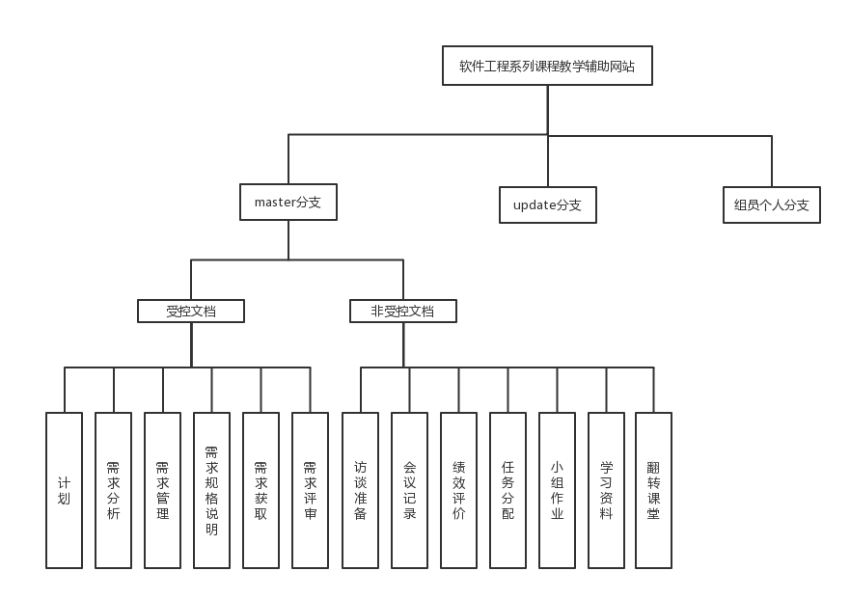
配置管理计划
分支内目录
Notes:
版权声明：300套精品模板商业授权，请联系【锐旗设计】:https://9ppt.taobao.com，专业PPT老师为你解决所有PPT问题！

Slide 71
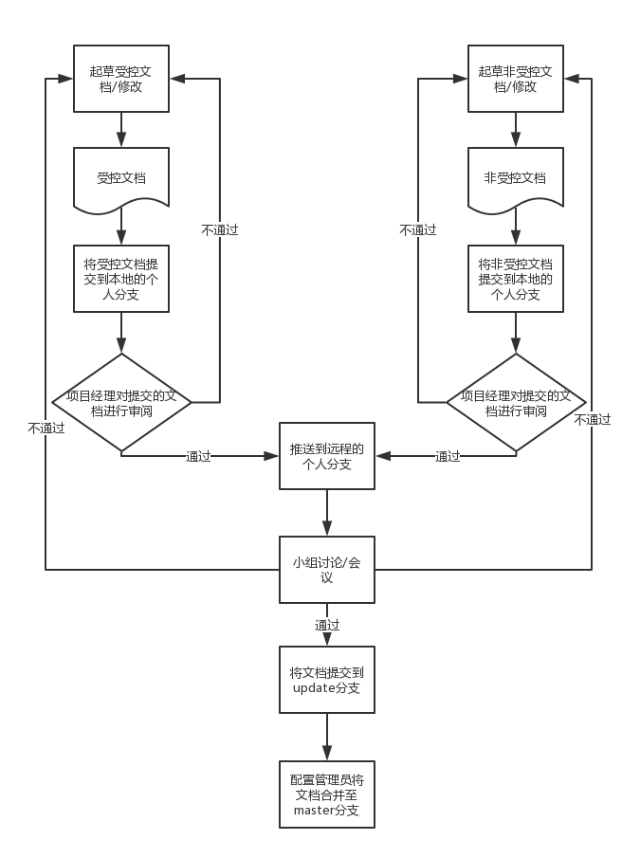
提交流程
配置管理计划
Notes:
版权声明：300套精品模板商业授权，请联系【锐旗设计】:https://9ppt.taobao.com，专业PPT老师为你解决所有PPT问题！

Slide 72
Part 10
干系人相关信息
Stakeholder Information

Slide 73
干系人相关信息
干系人登记表
编号 | 姓名 | 职位 | 内/外部 | 项目角色 | 联系方式
P1 | 杨枨 | 教师 | 外 | 项目下达者 项目监督者 教师用户代表 | 电话：13357102333 微信：Holley Yang 邮箱：yangc@zucc.edu.cn
P2 | 侯宏仑 | 教师 | 外 | 项目监督者 项目顾问 | 电话：13071858629 微信：tuuuuuuudou 邮箱：ubilabs@zucc.edu.cn
P3 | 刘祺 | 学生 | 内 | 项目经理 项目团队成员 | 电话：15988198404 微信：lq19981126 邮箱：31602297@stu.zucc.edu.cn
P4 | 陈铭阳 | 学生 | 内 | 项目团队成员 | 电话：13732287787 微信：cmy90s 邮箱：31601386@stu.zucc.edu.cn
P5 | 蓝舒雯 | 学生 | 内 | 项目团队成员 | 电话：17376509845 微信：l18057017600 邮箱：31601380@stu.zucc.edu.cn

Slide 74
干系人相关信息
干系人登记表
编号 | 姓名 | 职位 | 内/外部 | 项目角色 | 联系方式
P6 | 赵佳锋 | 学生 | 内 | 项目团队成员 | 电话：15988122807 微信：Ywh32111 邮箱：31601416@stu.zucc.edu.cn
P7 | 赵唯皓 | 学生 | 内 | 项目团队成员 | 电话：15958144825 微信：mashiroshinku 邮箱：31601417@stu.zucc.edu.cn
P8 | 米潇杨 | 学生 | 外 | 游客用户代表 | 电话：13250827193 微信：M229103308 邮箱：31602298@stu.zucc.edu.cn
P9 | 周颙舜 | 学生 | 外 | 学生用户代表 | 电话：15168216352 邮箱：31601419@stu.zucc.edu.cn

Slide 75
干系人相关信息
项目干系人活动控制计划
活动名称 | 干系人 | 参与成员 | 计划时间 | 实际时间 | 预期成果
业务需求获取访谈 | 杨枨老师 | G12全体成员 | 2018/11/25/10:00 | 2018/11/25/10:00 | 成功获取业务需求 确认移动应用界面原型
业务需求确认访谈 | 杨枨老师 | G12全体成员 | 2018/12/04/17:00 | 2018/12/04/17:30 | 确认业务需求 web界面原型的基本确认
教师代表用户需求获取访谈 | 杨枨老师 | G12全体成员 | 2018/12/10/17:00 |  | 成功获取教师用户代表用户需求
学生代表用户需求获取访谈 | 米潇杨 | 刘祺 | 2018/12/11/21:00 |  | 成果获取学生用户代表用户需求
游客代表用户需求获取访谈 | 周颙舜 | 刘祺 陈铭阳 | 2018/12/12/21:00 |  | 成果获取游客用户代表用户需求

Slide 76
Part 11
绩效评价
REFERENCES

Slide 77
绩效评价规则
绩效评价规则： | 1. 每项任务有四个指标（及时性，完整性，积极性，态度），一个指标未达标，视情节严重与否扣除0.02-0.05分
 | 2. 若某组员在规定时间内几乎未完成任何指定任务，或在第一条规则内扣分超过0.4分则改组员本周绩效为0分，并罚款20元，作为团建基金。
 | 3. 小组成员会议迟到，且未说明原因或未请假，本周绩效扣除0.05分，并罚款与迟到分钟对等的人名币（例如迟到5分钟罚款5元，迟到60分钟罚款60元）作为团建基金。
 | 4. 小组未说明原因或未请假，会议未到，本周绩效扣除0.1分，并罚款与会议时间分钟数对等的人名币。作为团建基金。
 | 5. 小组微信群（组名为G12💅）内，组长发布 @所有人 消息时，无特殊情况超过15分钟未回复，一次扣除0.02分，可无限叠加。
 | 6. 小组成员在本周工作成果优秀（具体表现为课堂上被杨老师表扬，提交任务近乎完美达到所有指标的情况），视情况本周绩效加0.02-0.05分，总分上限为1.00分。
提交截止时间： | 没有特殊标注的任务的截止时间统一为每周日中午12:00，特殊情况视标注而定。

Slide 78
绩效评价
姓名 | 任务
刘祺 | 需求工程项目计划创建及修改，文档审核， ppt辅助制作，干系人活动控制
陈铭阳 | 配置管理，文档管理，ppt制作及修改，初步原型界面制作及修改
赵佳锋 | 甘特图创建及修改，项目章程，ppt辅助制作，可行性分析报告修改
赵唯皓 | 可行性分析报告创建，甘特图修改，需求工程项目计划修改，ppt辅助制作
蓝舒雯 | 会议纪要，WBS结构图，OBS结构图，ppt辅助制作，需求工程项目计划修改

Slide 79
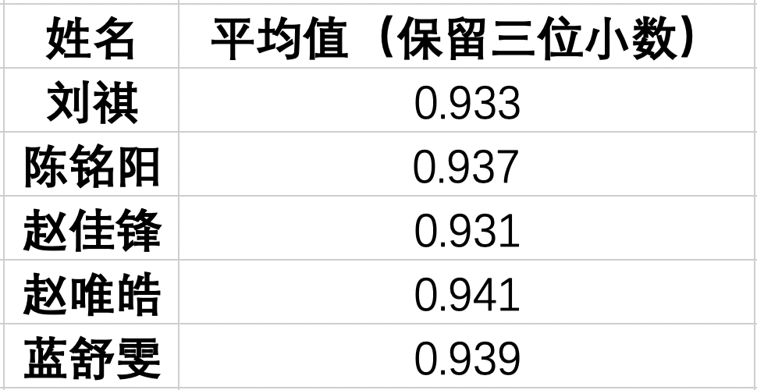
绩效评价
前七周绩效评价
平均值=（组员在前七周每周绩效评价的分值的和）/ 7

Slide 80
Part 12
参考文献
REFERENCES

Slide 81
参考文献
《C2-PRD-项目描述-2018》
2.《IT项目管理（原书第八版）》出版社：机械工业出版社 ，作者（美）Kathy Schwalbe,孙新波，朱珠，贾建锋译。
3.https://wenku.baidu.com/view/a75f824ecd1755270722192e453610661ed95aba.html9.html《项目章程模板》 参考日期：2018-09-28
4.https://wenku.baidu.com/view/bbd0b14f87c24028915fc3ce.html《需求工程计划模板》 参考日期：2018-09-29
5.2017年度杭州市人均收入（每小时） 整合：江亮儒
6《软件需求》出版社：清华大学出版社 ，作者： Karl E. Wiegers

Slide 82
谢谢大家！
THANKY YOU FOR LISTNING!

